Slide 1
Стоп Алкоголю
Борьба с опасным потреблением алкоголя и снижение смертности от причин, ассоциированных с опасным потреблением алкоголя, в Российской Федерации

Slide 2
Вредные привычки – это многократно повторяющийся ряд действий, доходящий до уровня автоматизма. Эти действия отличаются вредоносностью с точки зрения общественного благополучия, окружающих людей или состояния человека, оказавшегося в ловушке данной привычки.

Slide 3
Причиной почти 60% смертности мужчин в трудоспособном возрасте являются причины, ассоциированные с алкоголем;
Опасное потребление алкоголя повышает риск смерти от опухолей головы и шеи в 3,3 раза, рака печени — в 2,1 раза, риск туберкулёза в — 4,1 раза, риск заболеваний печени — в 6,2 раза, риск острой ишемической болезни сердца — в 3 раза; риск заболеваний поджелудочной железы — почти в 7 раз;
Доказана причинно-следственная связь между опасным употреблением алкоголя и целом рядом психических заболеваний, неинфекционных и инфекционных заболеваний, а также травм;

Slide 4
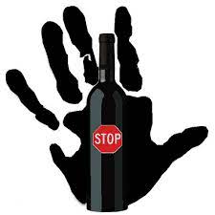

Slide 5
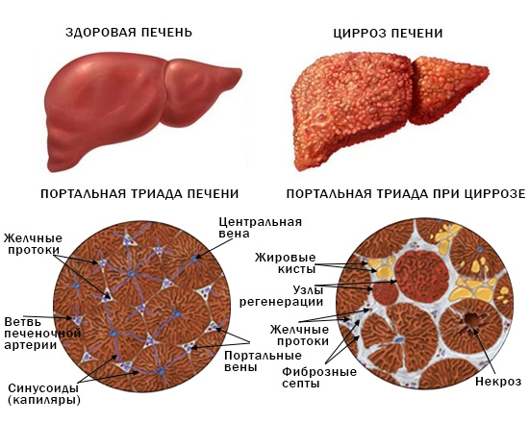
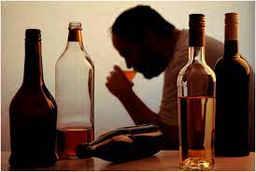
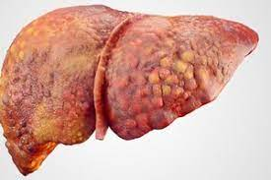
Потребление спиртных напитков среди подростков представляет угрозу для их здоровья, в том числе для их будущего здоровья. Ранее начало потребления алкоголя влияет на психологическое и физическое здоровье человека на протяжении всей его жизни. Употребление алкоголя в подростковом возрасте вызывает структурные и функциональные изменения в головном мозге. Эти изменения сохраняются на протяжении всей жизни.

Slide 6
Опасное потребление алкоголя повышает риск смерти от опухолей головы и шеи в 3,3 раза, рака печени — в 2,1 раза, риск туберкулёза в — 4,1 раза, риск заболеваний печени — в 6,2 раза, риск острой ишемической болезни сердца — в 3 раза; риск заболеваний поджелудочной железы — почти в 7 раз;

Slide 7
Главное – помнить, что Здоровье страны начинается с Тебя! Откажись от вредных привычек сейчас, продлив этим свою жизнь!

Slide 8
Спасибо за внимание!

